Slide 1
Ооп. шаблоны классов

Slide 2
Правила описания шаблонов
Локальные классы не могут содержать шаблоны в качестве своих элементов.
Шаблоны методов не могут быть виртуальными.
Шаблоны классов могут содержать статические элементы, дружественные функции и классы.
Шаблоны могут быть производными как от шаблонов, так и от обычных классов, а также являться базовыми и для шаблонов, и для обычных классов.
Внутри шаблона нельзя определять friend-шаблоны.

Slide 3
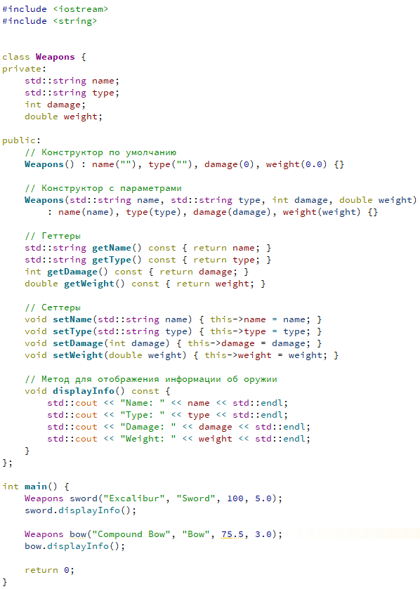
Класс без шаблонов

Slide 4
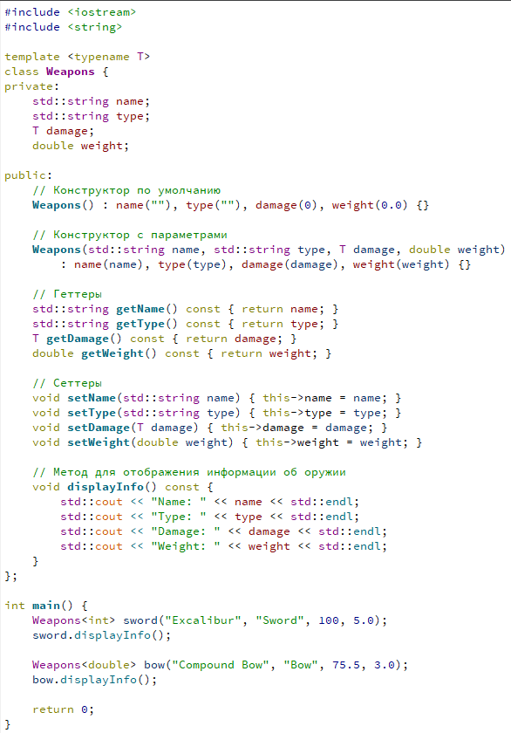
Класс с шаблоном

Slide 5
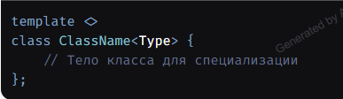
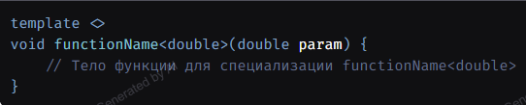
Специализация шаблонов
Каждая версия класса или функции, создаваемая по шаблону, содержит одинаковый базовый код; изменяется только то, что связано с параметрами шаблона. При этом эффективность работы версий, создаваемых для различных типов данных, может сильно различаться. Если для какого-либо типа данных существует более эффективный код, можно либо предусмотреть для этого типа специальную реализацию отдельных методов, либо полностью переопределить (специализировать) шаблон класса.
Синтаксис специализации шаблона класса:
Синтаксис специализации функции класса

Slide 6
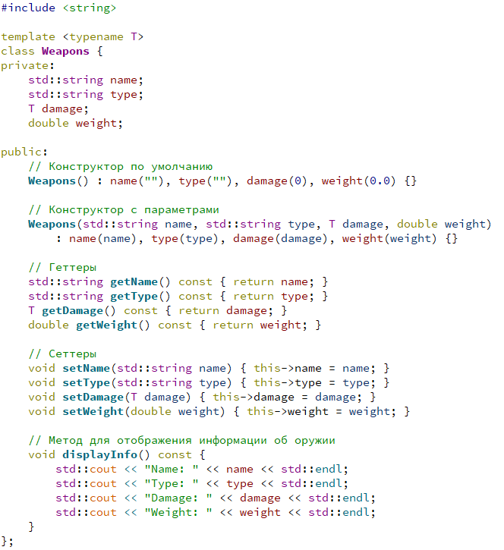
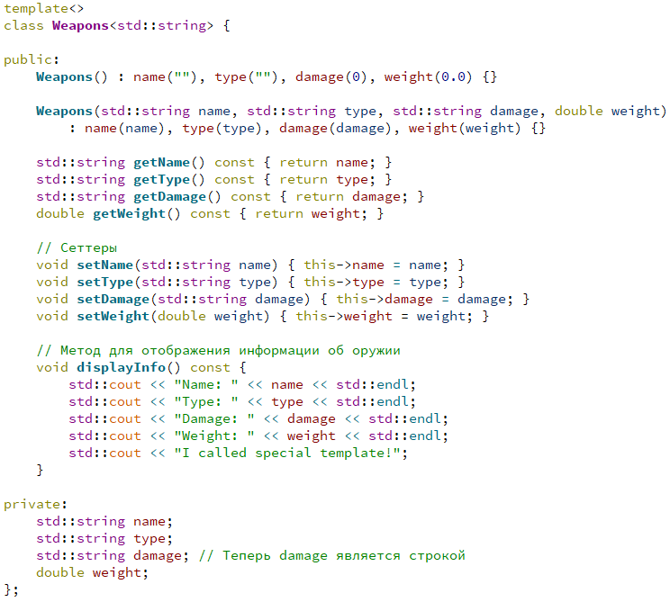
Специализация шаблонов

Slide 7
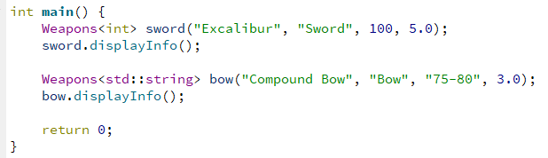
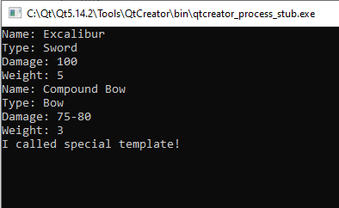
Результат специализированного шаблона

Slide 8
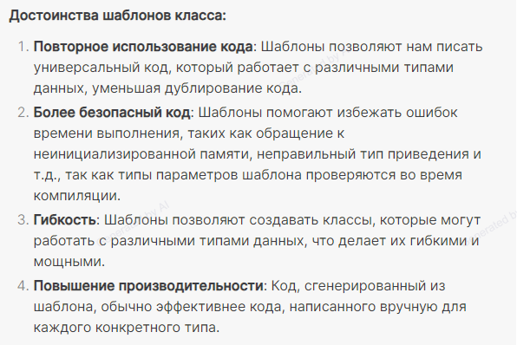
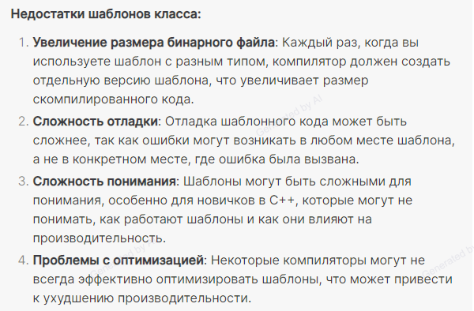
Достоинства и недостатки шаблонов

Slide 9
задание
Изучить тему «шаблоны классов» на стр. 211-221в учебнике павловской.
Выполнить лабораторную работу по шаблонам классов (стр. 260).
Вариант брать по порядковому номеру в журнале.

